Slide 1
A fogathajtás

Slide 2
A fogathajtás története
A fogathajtás már az ókori görög Olimpiák versenyszámai között is szerepelt.
A modern szervezett sport azonban alig több mint 100 éves múltra tekint vissza.
Fogathajtásban a világ élvonalához tartozunk.

Slide 3
Versenyszámok

Slide 4
A díjhajtás
A díjhajtó négyszög mérete 100m×40m.
Célja:
- a lovak harmóniájának
- lovak szabad mozgásának, könnyedségének bírálása.
Mozgásfeladatok: állás, lépés, munkaügetés, összeszedett ügetés, nyújtott ügetés, munkavágta, hátralépés, vállat be.

Slide 5
A maratonhajtás
Célja: Az, hogy próbára tegye a lovak állóképességét, kitartását és a hajtók szakmai jártasságát.
Pályahossz:
- „A” szakasz 8000m szabadon választott jármód.
- „D” szakasz 1000m lépés jármód.
- „E” szakasz 9000m szabadon választott jármód akadályokkal.

Slide 6
Az akadályhajtás
Célja: Próbára tegye a lovak állóképességét, elengedettségét a maratonhajtás után.
Az akadályhajtó pálya 70m×120m nagyságú.
A pálya hossza legfeljebb 800m.
Az akadályok selybákból,piros és fehér haladási irány jelző táblákból, akadály számából, betűkből és labdákból áll.

Slide 7
Fogat típusok

Slide 8
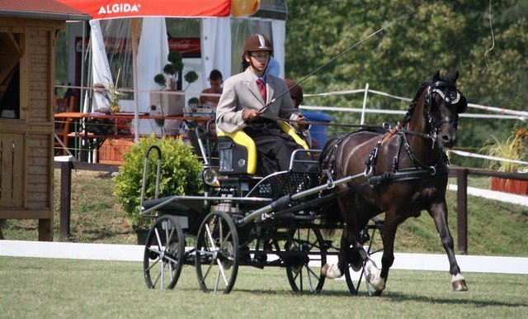
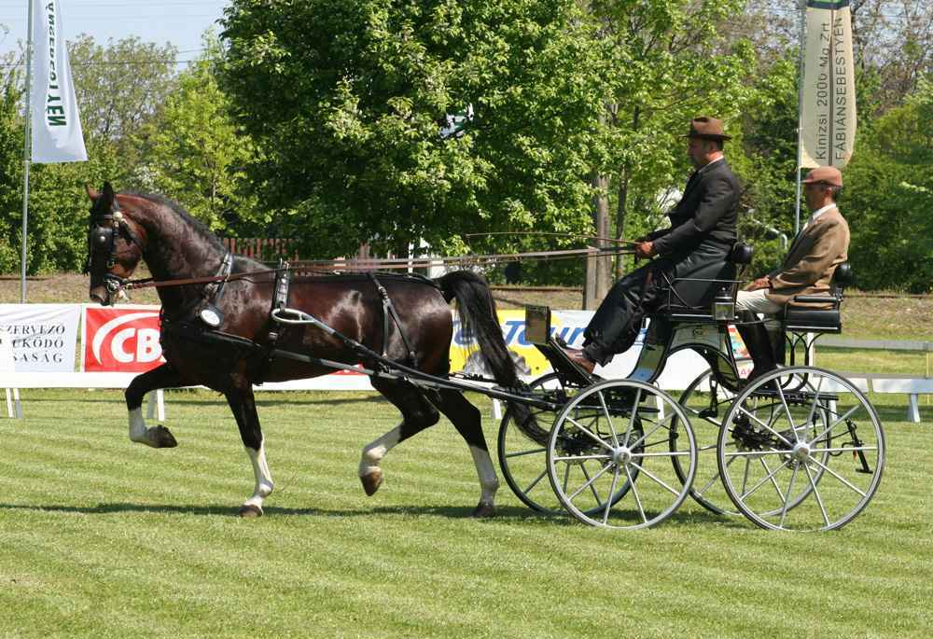
Egyesfogat (póni)
Egyesfogat (nagy ló)

Slide 9
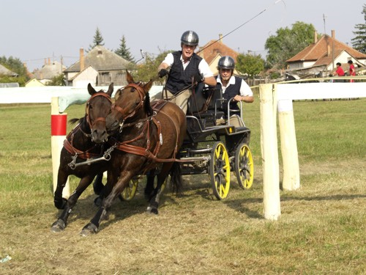
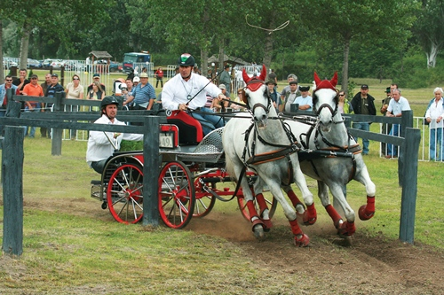
Kettesfogat (póni)
Kettesfogat (nagy ló)

Slide 10
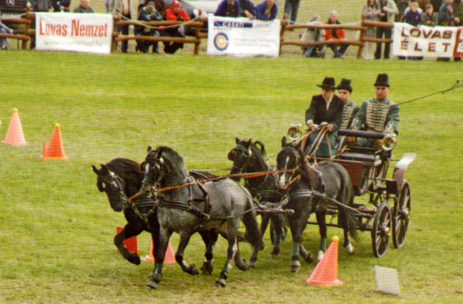
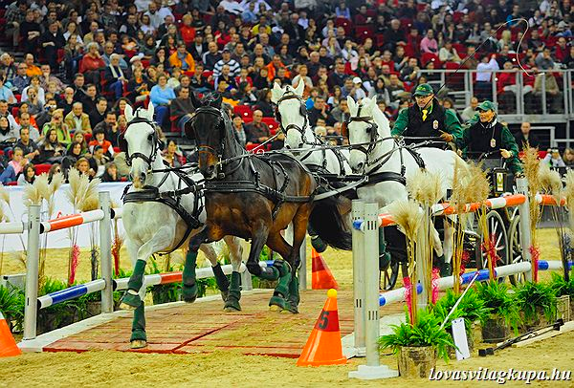
Négyesfogat (póni)
Négyesfogat (nagy ló)

Slide 11
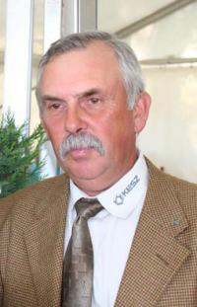
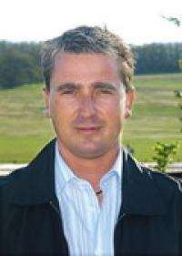
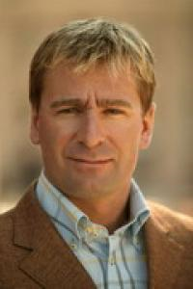
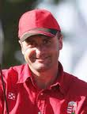
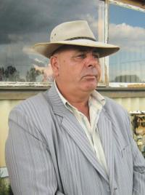
Neves fogathajtóink
Nyúl Zoltán
Lázár Zoltán
Lázár Vilmos
Dobrovitz József
Bárdos György

Slide 12
VÉGE

